Slide 1


南京邮电大学 · 新柚科创营 · “智创经典”设计竞赛
参赛赛道：经典游戏重构与机制创新
《Univerthm 以太微浮》
用节奏对抗静默 —— 一款 Windows 平台的键盘剧情音游
小 队 曹瑾容 · 宋云舒 · 赵琛鑫
2026 年 10 月 · α 可玩版：序章 3 曲 + 全系统骨架
陈述约 5 分钟，之后是实机演示
Notes:
各位评委老师好，我们是《Univerthm 以太微浮》项目组，成员是曹瑾容、宋云舒和赵琛鑫。我们的作品是一款 Windows 平台的键盘剧情音游，申报的是“智创经典”赛道。

Slide 2
01 WHAT IT IS
先说清楚：这是一款什么样的作品
《Univerthm 以太微浮》是一款 Windows 平台的键盘剧情音游。
项 目 档 案
平 台
Windows · Godot 4.7.2 + GDScript
· 玩法参照 osu!mania 的轨道音符演奏：音符从上方落向判定线，按键命中。
内 容
序章 3 首正式谱 + 剧情档案
· 借鉴 Phigros 的动态判定线：判定线本身可以位移、旋转、淡出。
输 入
键盘 A S D F / J K L ;
· 完成从选曲、演奏、暂停到结算的完整流程，三首正式谱面组成序章。
小 队
3 人 · 视觉与框架 / 手感与制谱 / 剧情
状 态
α 可玩版，规则与流程已跑通
在此基础上，我们把「父子判定线」和「动态判定区」做成了谱面机制 —— 这是申报的新机制。
3
5
463
16,559
首正式谱面（序章）
档判定 · 理论满分 1,010,000
项自动化测试全部通过
行 GDScript（64 个脚本）
UNIVERTHM · 参赛答辩
02 / 14
Notes:
一句话：以 osu!mania 的轨道演奏为经典玩法参照，借鉴 Phigros 的动态判定线表现，做完整了选曲、演奏到结算的流程，并在谱面里加入父子判定线和动态判定区。

Slide 3
02 SCORING MAP
评分表上的三项，作品分别落在哪
40
30
30
分 / 100
分 / 100
分 / 100
经典游戏核心逻辑复现
至少一项新机制
完整美术风格
轨道音符演奏：短音符 tap、长音符 hold
父子判定线：子线继承父线位移与旋转
深空 / 黑洞 / 紫色霓虹 / 切角面板统一四个界面
五档判定 + 计分：分数只由准确率决定
动态判定区：左右可行按键随事件切换
立绘、曲绘、过场动效支撑世界观
计时、暂停、重试、结算、逐首解锁
两项由同一份谱面事件驱动，画面与判定一致
装饰效果避开正常读谱时段，不干扰操作
详见 P 04 – 06
详见 P 07 – 08
详见 P 11
下面的顺序就按这三块走：先把经典玩法讲清楚，再讲新机制，最后讲美术与技术怎么支撑它。
UNIVERTHM · 参赛答辩
03 / 14
Notes:
评分表有三项：经典核心逻辑复现 40 分、至少一项新机制 30 分、完整美术风格 30 分。后面的顺序就按这三块走，方便老师对表。

Slide 4
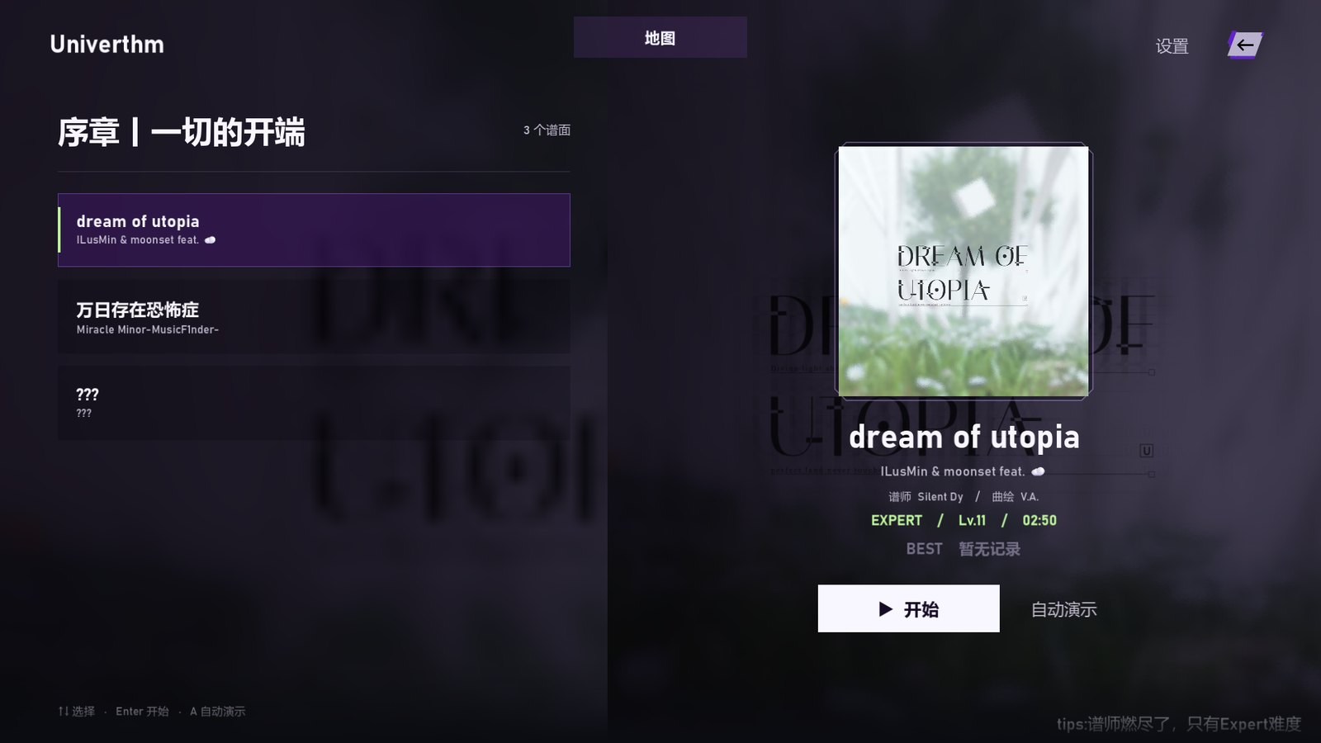
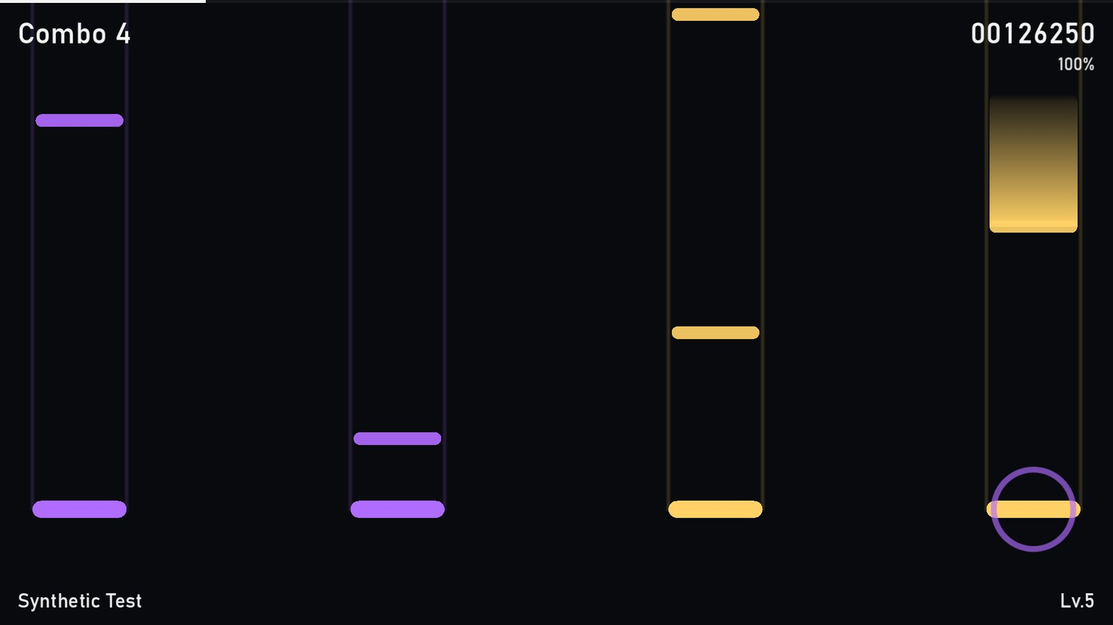
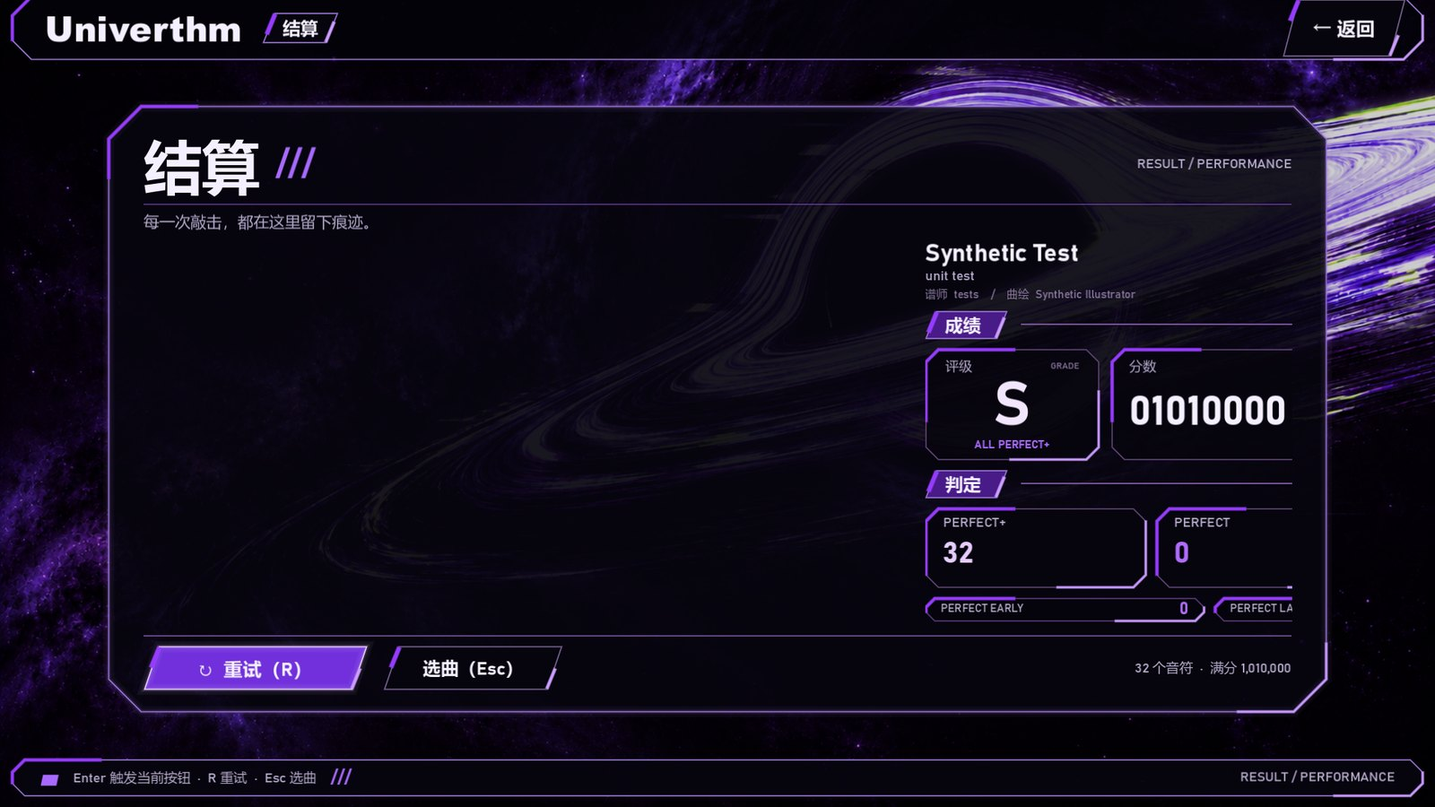
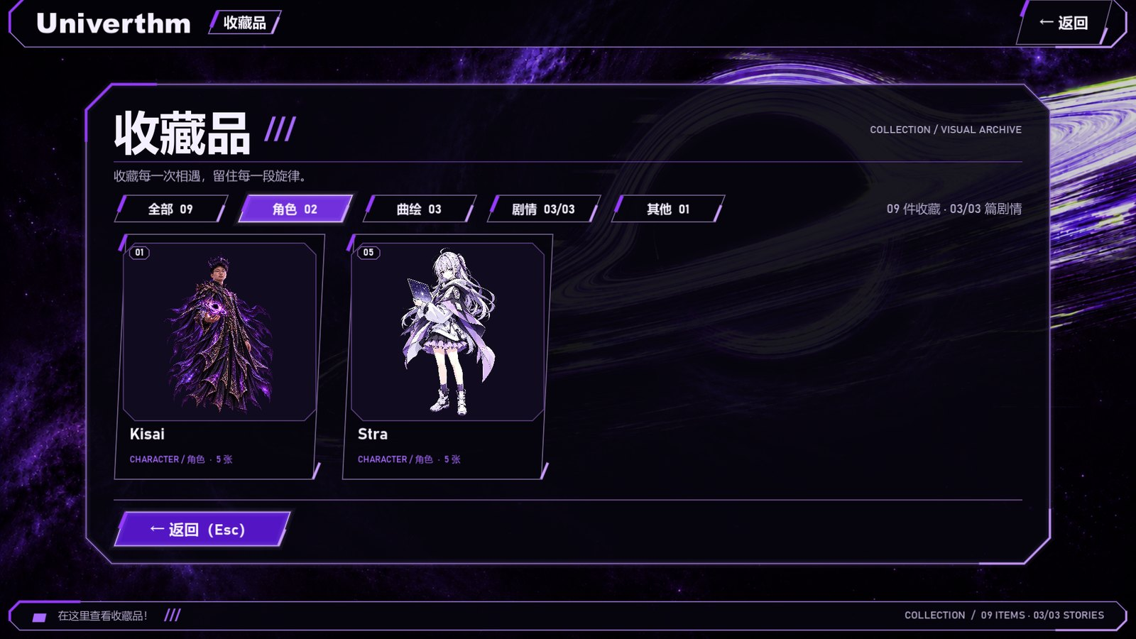
03 CORE LOOP
玩家的一轮循环：选曲 → 演奏 → 结算 → 解锁
选曲
演奏
结算
解锁
掉落
列表或序章地图，切歌自动试听
4 轨、五档判定，纯几何舞台
评级 S/A/B/C/D，带 Early / Late
逐首解锁下一曲
Stra 的笔记与曲绘进收藏
选曲 · 曲绘 / 难度 / BEST
演奏 · 透明轨道与判定环
结算 · 评级与判定统计
解锁 · 收藏品与剧情
闭环 官方成绩只在「正式通关」时写入：自动演示不计成绩、也不掉收藏。所以看别人打，代替不了自己打。
UNIVERTHM · 参赛答辩
04 / 14
Notes:
玩家的一轮循环就是这五步。最后一步是我们想强调的：解锁和掉落都只认正式通关，自动演示不算，所以流程是有推进感的，不是随便看看。

Slide 5
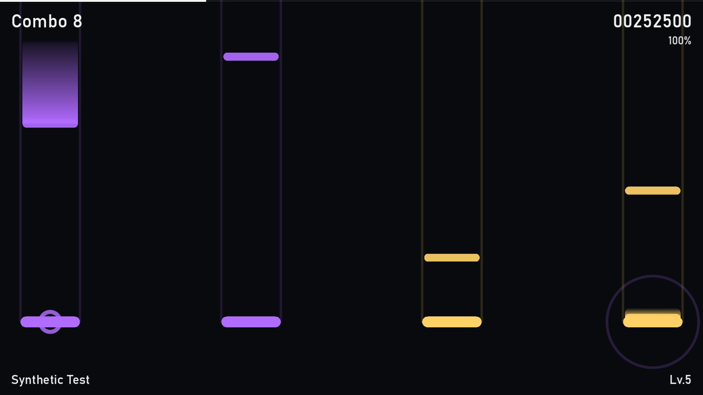
04 CLASSIC CORE 1 / 3
经典玩法怎么落地：4 轨、两组按键、两种音符
谱面读的是 rchart v3 格式，也支持导入自制谱面（zip 拖进窗口即可）。
左手 A S D F → 左判定区
右手 J K L ; → 右判定区
A
S
D
F
J
K
L
;
tap · 短音符
落到判定线时按下就判，一次判定。
hold · 长音符
头判命中后，只要还有任意键按着就算保持；全松才算断。
判定区
通用区任意键都能命中；左区只吃左手键，右区只吃右手键。
实机：轨道背景透明、只画两侧描边；判定线在画面高度 85% 处
音符位置按 d = (note.time − t) × base_pps × speedMult 换算，判定与画面读的是同一个 t。
HUD 顶栏进度条 · 左上 Combo · 右上分数与 ACC · 左下曲名 · 右下等级
UNIVERTHM · 参赛答辩
05 / 14
Notes:
音游最关键的是按下按键之后，系统给出稳定、看得懂的反馈。谱面有两种音符：tap 按到就判；hold 头判之后，只要还有任意一个键按着就算保持，全松才算断。

Slide 6
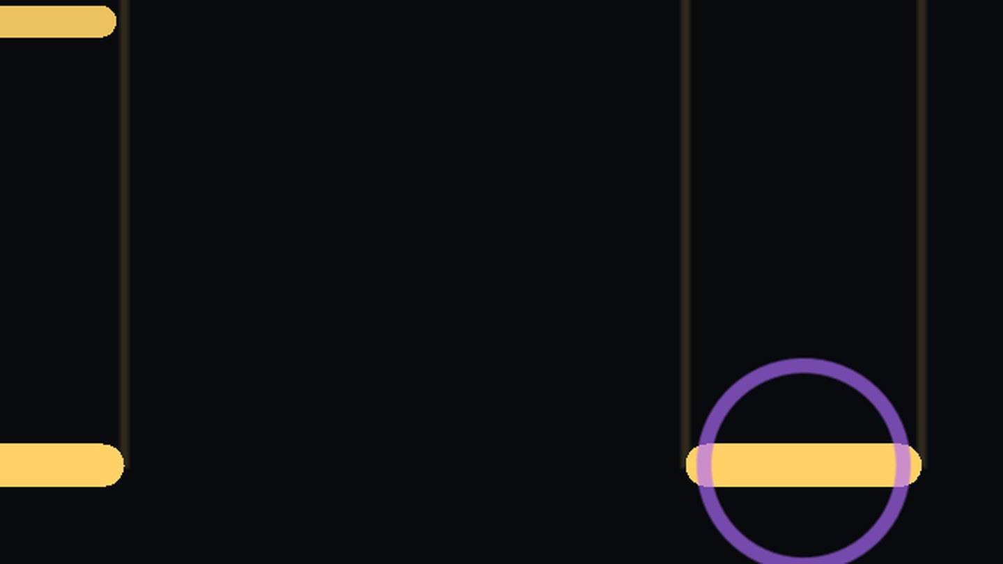
05 CLASSIC CORE 2 / 3
判定与计分：五个窗口，一条不会骗人的线
以音符时刻为 0，单位毫秒；判定窗口可由设置整体缩放（默认 1.0×）。
-125
-110
-70
-40
0
+40
+70
+110
+125
P⁺ / P 100%
GOOD 75%
BAD 0%
MISS 0%
判定
时间窗
权重
反馈
PERFECT+
≤ 40 ms
100%
紫色判定环
PERFECT
≤ 70 ms
100%
紫色判定环
GOOD
70 – 110 ms
75%
蓝色判定环
BAD
110 – 125 ms
0%
判定线闪红；hold 降半透明
MISS
> 125 ms
0%
无特效，音符直接过线
命中瞬间只在屏幕坐标上画一圈判定环
· Early / Late 分开统计，结算界面单列一行
· 多押（±20 ms 内 ≥2 颗）外圈叠一层蓝光，辅助读谱
· 打击音与判定环都不改变轨道本身的亮度
SCORE = 1,000,000 × ΣW / N + 10,000 × P⁺ / N
理论满分 1,010,000 · 没有连击加成 · Bad 与 Miss 同样断连
UNIVERTHM · 参赛答辩
06 / 14
Notes:
判定分五档，主要时间窗是 40、70、110、125 毫秒。判定结果会更新连击、准确率、分数和 Early/Late。计分只由准确率决定，没有连击加成，所以分数是可以被解释的。

Slide 7
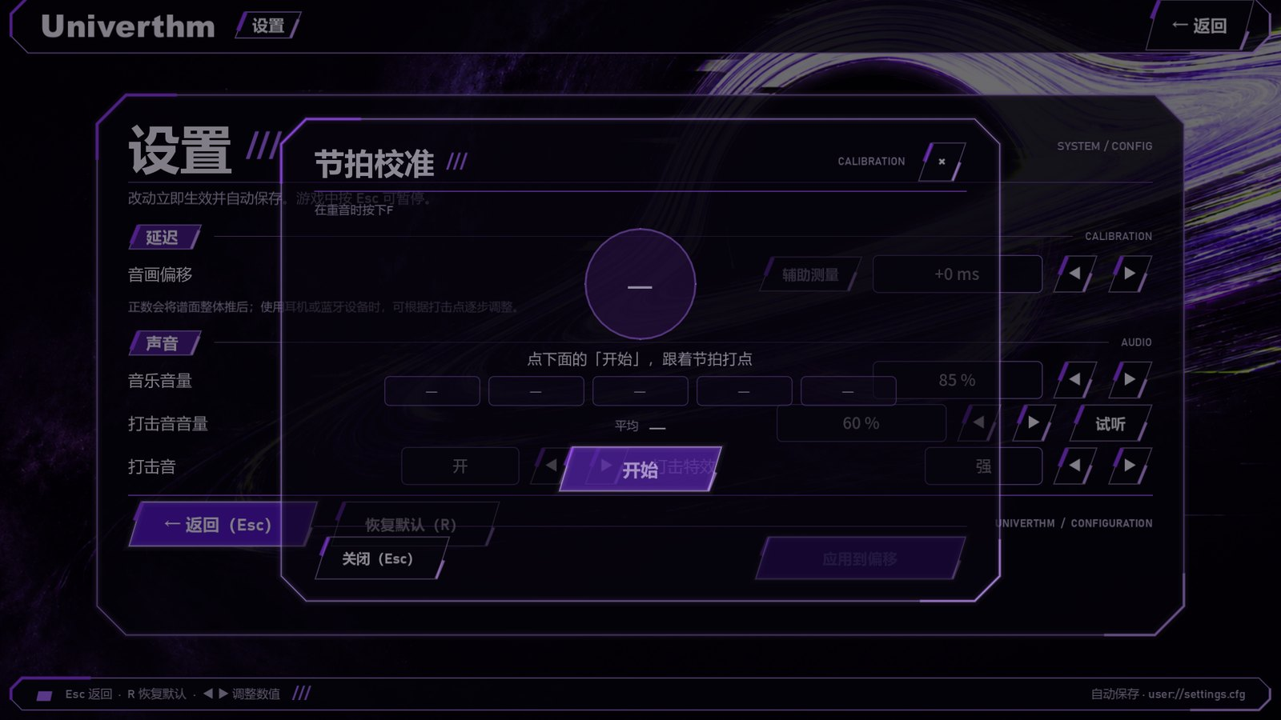
06 CLASSIC CORE 3 / 3
判定公平的前提：时间从音频来，不从帧数来
gameplay.gd
func _sample_audio_time() -> float:
var pos := player.get_playback_position()
pos += AudioServer.get_time_since_last_mix()
pos -= AudioServer.get_output_latency()
return pos - _chart_offset()
谱面时间 = 音频时间 − 谱面 offset − 玩家音画偏移
不按帧计时
读音频播放位置，再补最近混音时间、减输出延迟。
判定与画面同源
判定器和舞台读同一个 t，看到的和能按中的一致。
辅助测量：100 BPM、三轻一重，打 5 次取平均写回偏移
不同声卡、蓝牙设备仍会带来差异 —— 这部分我们不靠测试数据，靠玩家自己校准。
设备差异可校准
设置里打开节拍器测偏移，蓝牙耳机也能调到舒服。
UNIVERTHM · 参赛答辩
07 / 14
Notes:
音游的命门是时钟。我们不按帧计时，而是读音频播放位置，加上最近一次混音到现在的时长，再减掉输出延迟，最后减掉谱面偏移和玩家自己的音画偏移。

Slide 8
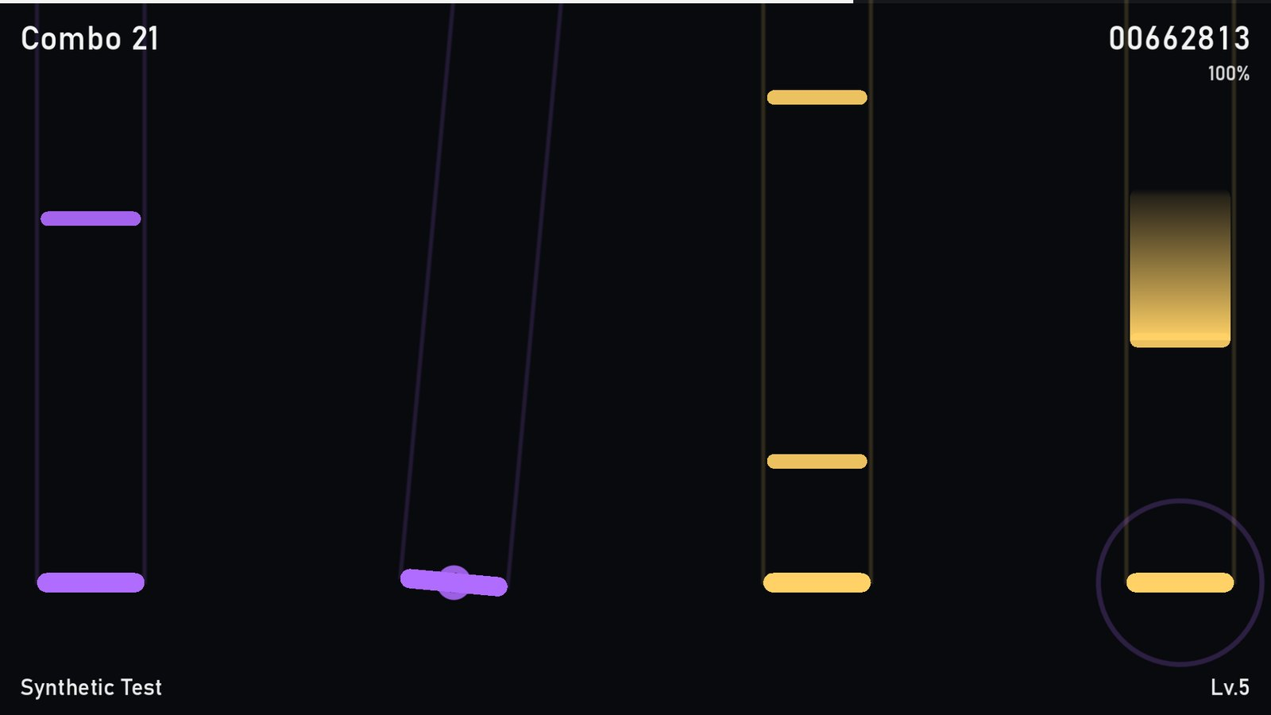
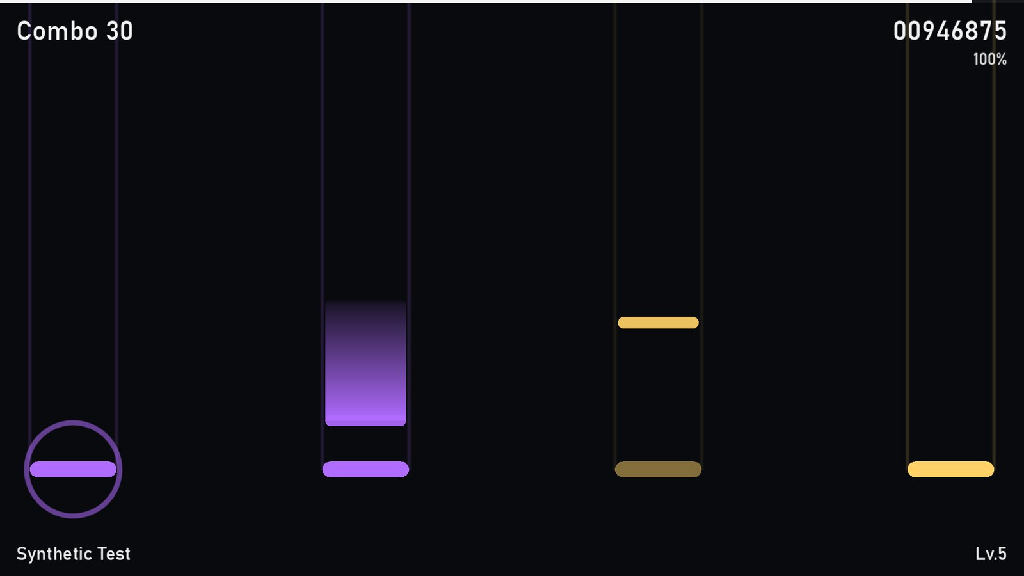
07 NEW MECHANISM 1 / 2
新机制一：父子判定线，轨道能挂到轨道上
· 子线继承父线的位移与旋转，同时仍能控制自己的透明度、速度、长度。
· 谱面事件按时间改这些参数，再走缓动过渡，所以运动是连续的、可编排的。
· 音符位置、长条形状、实际判定位置跟着同一套轨道状态一起变。
父链最多 8 层、自动防环。读谱难度是谱师用缓动写给玩家的，不是靠贴图堆出来的演出。
已写进正式谱面 第一首《dream of utopia》就含父线关系，现场可以直接演示。
实机：整条轨道在转，音符与判定线一起跟过去
同一张谱里还能同时变速：子线的 speed 与父线的运动互不干扰。
演示位：第一首的 30–50 秒段可以先看轨道怎么转，再看左右区怎么换。
UNIVERTHM · 参赛答辩
08 / 14
Notes:
第一项新机制：判定线有父子关系。子线继承父线的位移和旋转，但自己的透明度、速度、长度还能单独控制。这样音符的位置、长条的形状和真正能按中的位置，都跟着同一套轨道状态走。

Slide 9
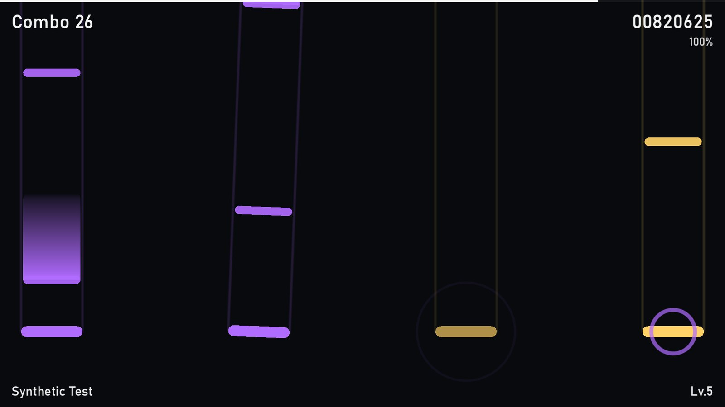
08 NEW MECHANISM 2 / 2
新机制二：动态判定区，能按的键也会变
通用区
任意一组有效键都能命中
左区
只有左手 A S D F 能命中
右区
只有右手 J K L ; 能命中
除了听准节奏，还要看清判定线在哪、哪一组键才有效 —— 读谱之外多了一层挑战。
实机：左区紫、右区金，轨道颜色与可用按键同时切换
判定器与画面读同一份事件数据，避免「看到的位置」和「真正能按中的区域」不一致。
我们不说「首创会动的判定线」。
创新在于把「线的层级运动」和「按键目标的变化」组合成可编排的谱面机制，两者由同一份事件数据驱动。
UNIVERTHM · 参赛答辩
09 / 14
Notes:
第二项：判定区会换。通用区任意键都能打，左区必须左手、右区必须右手。我们不声称首创「会动的判定线」，创新点是把线的运动和按键目标的变化组合起来，做成可编排的机制。

Slide 10
09 ENGINEERING DETAIL
谱面在制谱器和实机上是同一套几何
web/js/editor.js → game/src/game/stage_view.gd
computePreviewLayout()
→
逻辑尺寸常量
laneGeom()
→
_lane_geom()
drawPreviewNotes()
→
_draw_notes()
drawLaneJudge()
→
_draw_lane_judge()
noteQuad() / bandQuad()
→
_note_quad()
硬 约 束
逻辑舞台
判定线 y
350 × 196.875
round(H × 0.85) = 167
4 轨 lane_w
音符半宽 / 厚
30.6（PV_SCALE 1.75）
13.81 / 2.0
实机：轨道透明、判定线是一条实心圆角横条，和制谱器预览一致
这条同构管线让「新增一首曲子」不需要重写判定逻辑，只需要做谱面。
谱师在预览窗口里对齐的像素，实机就是同一个像素 —— 不需要「先预览、再实机调」两遍。
UNIVERTHM · 参赛答辩
10 / 14
Notes:
我们把制谱器预览窗口的那套绘制函数逐个搬到了游戏里，同样的线宽、颜色、剔除规则。好处是谱师看到什么，玩家就看到什么，不用先预览再实机调两遍。

Slide 11
10 ARCHITECTURE
实现架构：三层分工 + 一条内容管线
界面层
App · autoload
palette
theme_builder
ui_kit
screens ×11
设置 · 谱面库 · 本次会话 · 结算数据
存 档 三 分
表现层
settings.cfg
stage_view
gameplay
stage_post
story_layers
音量 / 偏移 / 玩家名
profile.cfg
次数 / 平均分 / 通关 / BEST / 已踏入
数据层
rhythm_chart
judge
chart_source
story_source
settings
collection.cfg
剧情搜集
谱 面 管 线
网页制谱器
editor · core · storyboard
rchart v3
chart.json + 音频 + 曲绘
zip 拖进窗口
→ user://charts
舞台渲染
同一套几何公式
UNIVERTHM · 参赛答辩
11 / 14
Notes:
架构是三层：数据层管读谱和判定，表现层管舞台和流程，界面层管颜色和控件。跨界面状态统一放在 App 里，存档拆成三份，重置成绩不会碰设置。下面这条管线就是内容生产链。

Slide 12
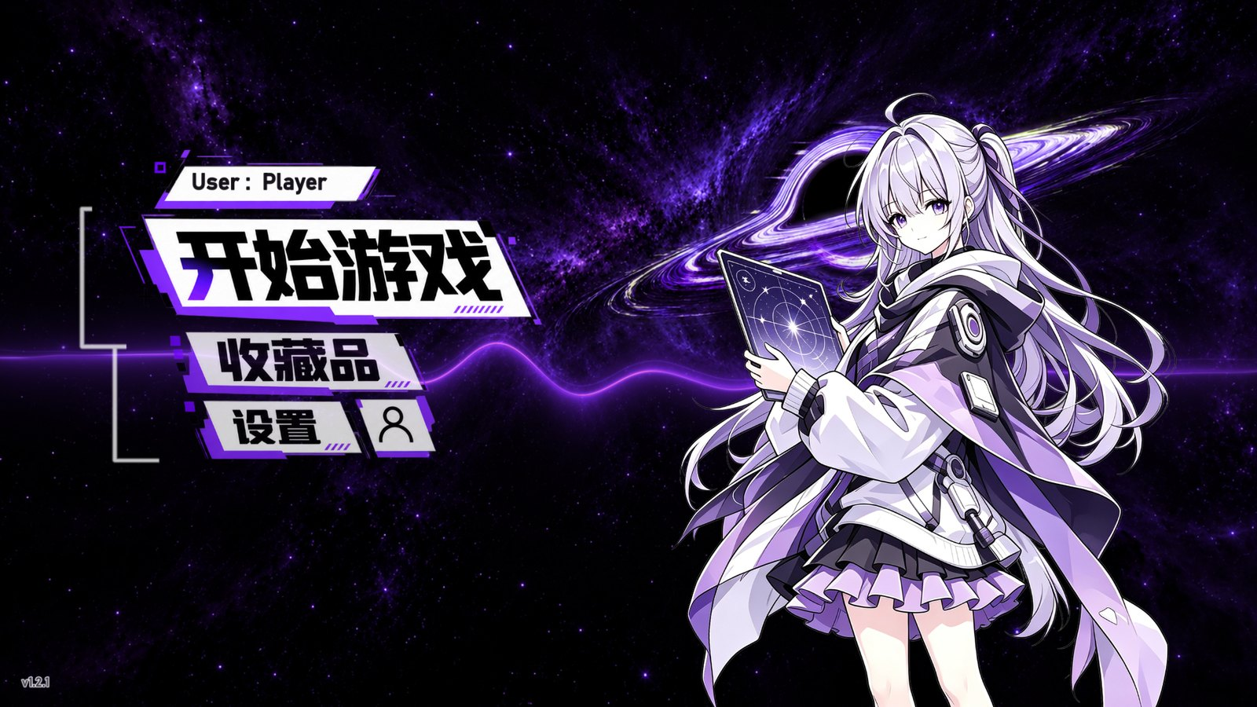
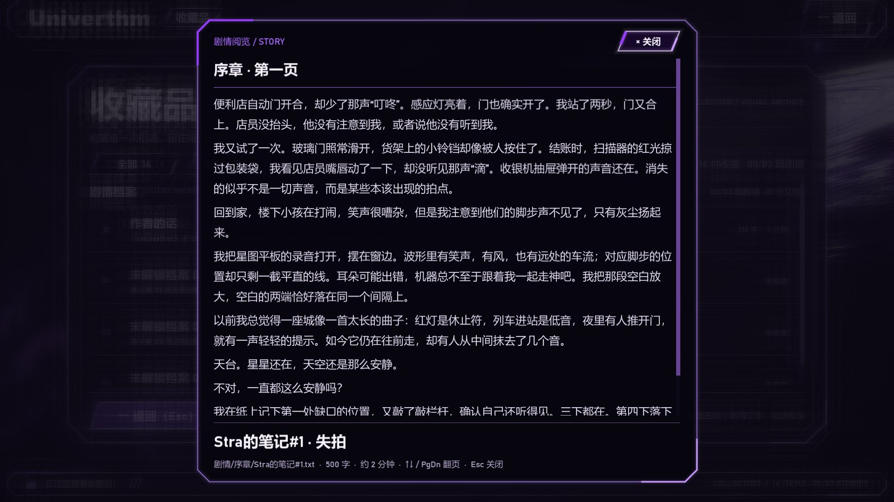
11 ART & STORY
美术与叙事：深空霓虹统一四个界面
色 板
深空底
紫
青
#080A0E
#B06BFF
#4CC9F0
粉
黄
薄荷
#F72585
#FFD166
#7CF5C1
画 面 统 一
主菜单、选曲、结算、收藏共用一套切角面板与霓虹色；黑洞背景与磨砂全部由 shader 实时生成，不依赖 UI 切图。
不 干 扰 读 谱
演奏时只保留音符、判定线与命中反馈；立绘、故障效果只出现在非演奏界面。
主界面 · 深空霓虹与切角面板
剧情阅读浮层：背景实时磨砂压暗，读完按 Esc 回地图。
叙 事 掉 落
通关第 N 首，掉第 N 篇 Stra 的笔记；没打通只显示 ???，系统自己防剧透。
UNIVERTHM · 参赛答辩
12 / 14
Notes:
美术上我们用深空、黑洞、紫色霓虹和切角面板，把主菜单、选曲、结算、收藏统一成一套。演奏时把音符和判定线放最前面，装饰效果全部避开正常读谱时段。

Slide 13
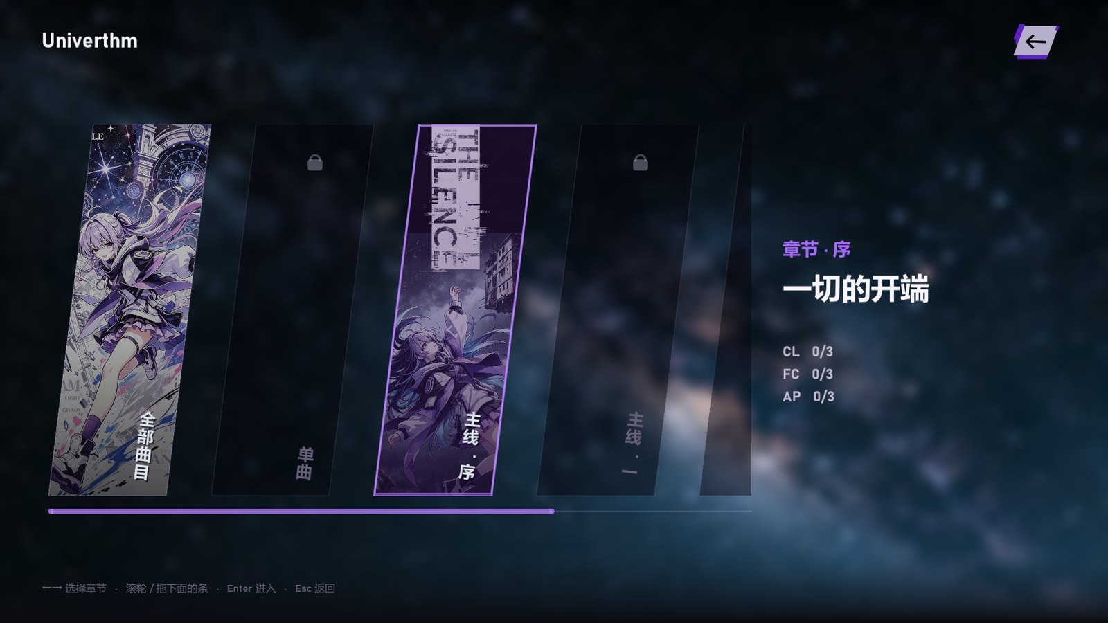
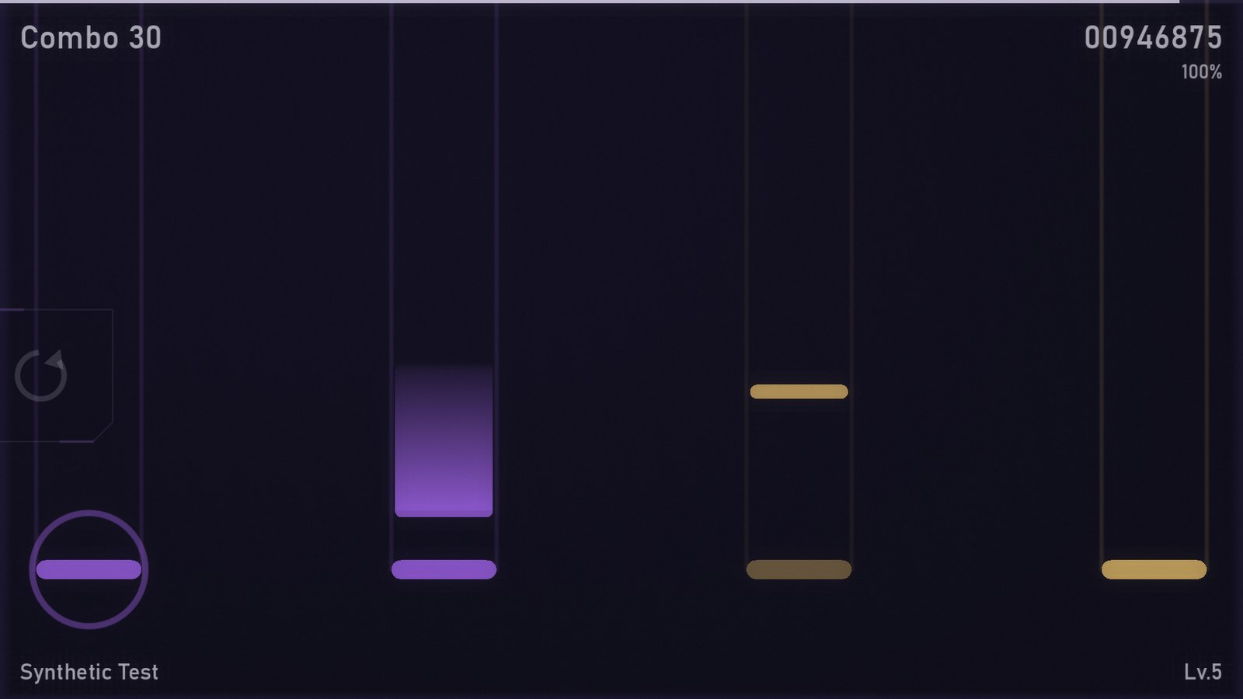

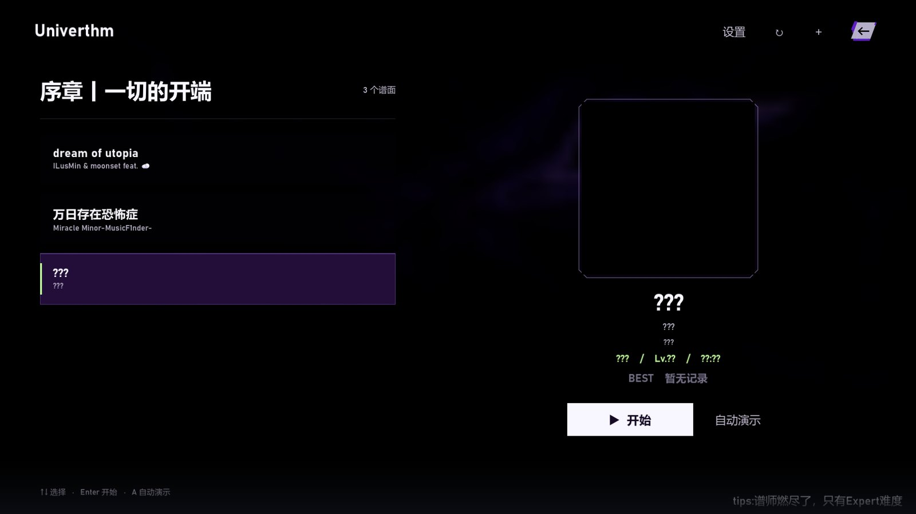
12 VERIFICATION
怎么证明它能跑：自动化复核与实际边界
2026-11-01 自动化复核
截 图 回 归（81 张）
249
214
32 / 32
项核心逻辑测试通过 · 0 失败
项流程冒烟通过 · 0 失败
合成谱面全 P⁺ · 1,010,000
自动化测试
测试
覆盖内容
run_core_tests
数据层 / 判定 / 读谱容错，headless 单测
smoke.tscn
自动演示通关、几何常量、准确率、失败路径
realtime.tscn
真实音频时钟自检（需窗口 + 声卡）
tests/shot.gd 会把每个界面自己走一遍并出图。改完 UI 直接看图，不用一张张手点 —— 上面这六张就是它拍的。
calibration_check
节拍器 / 早按晚按 / 取平均 / 写回偏移
tutorial_check
教程弹窗按钮、图载入、Esc、记成看过
还没做完：谱面格式文档、制谱器前端独立发布、BPM 变速。
测 试 不 能 代 替 什 么
不同键盘、声卡、分辨率下的真实手感仍要人工检查 —— 所以我们保留音画偏移设置，也把「跨设备验证」写在待办里，而不是写在成果里。
UNIVERTHM · 参赛答辩
13 / 14
Notes:
比赛报告里记录的是 11 月 1 日的复核：核心逻辑 249 项通过、流程冒烟 214 项通过，合成谱面 32 个音符全 PERFECT+，拿到理论满分。但这些只证明规则和流程，不同设备的手感还得人工测，所以我们保留偏移设置。

Slide 14

13 TEAM
三块工作，一起交出来
01
视觉与框架
02
玩法与内容
03
叙事与材料
深空霓虹界面、动效与过场；框架完善；主界面音乐《Diffusion》原创作曲编曲。
判定手感与游玩流程调试；制谱器调试；三首正式谱面制作。
序章剧情与 Stra 的笔记；答辩材料、演示流程与现场准备。
小 队 曹瑾容 · 宋云舒 · 赵琛鑫 （与报名材料一致）
听不见的世界里，还有一个拍子。
《Univerthm 以太微浮》 α 可玩版 · 2026 年 10 月
接下来的时间留给我们现场跑一遍：选曲、演奏、结算，以及收藏品里的剧情。
谢谢各位评委。
UNIVERTHM · 谢谢聆听
14 / 14
Notes:
团队三个人一起完成：视觉与框架、玩法与内容、叙事与材料这三块。作品的部分就讲到这里，下面展示实机运行，谢谢各位评委。

